Slide 1
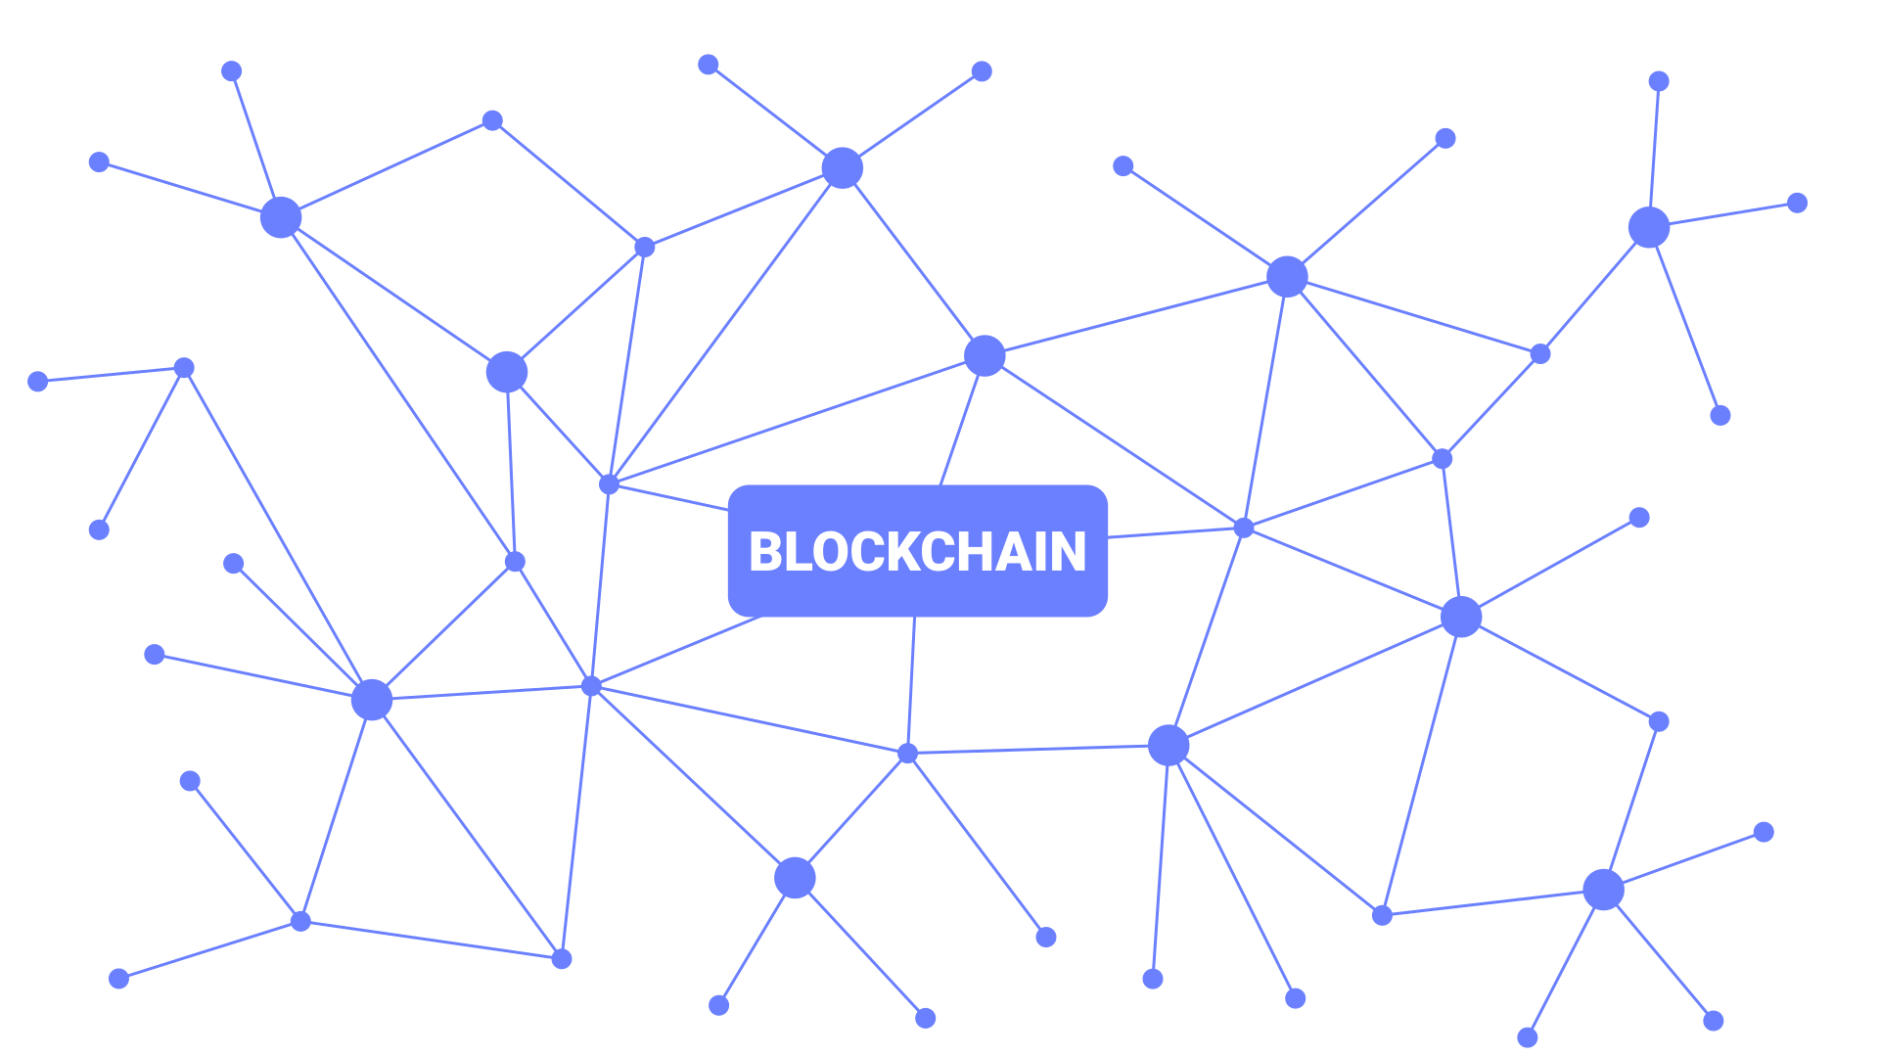
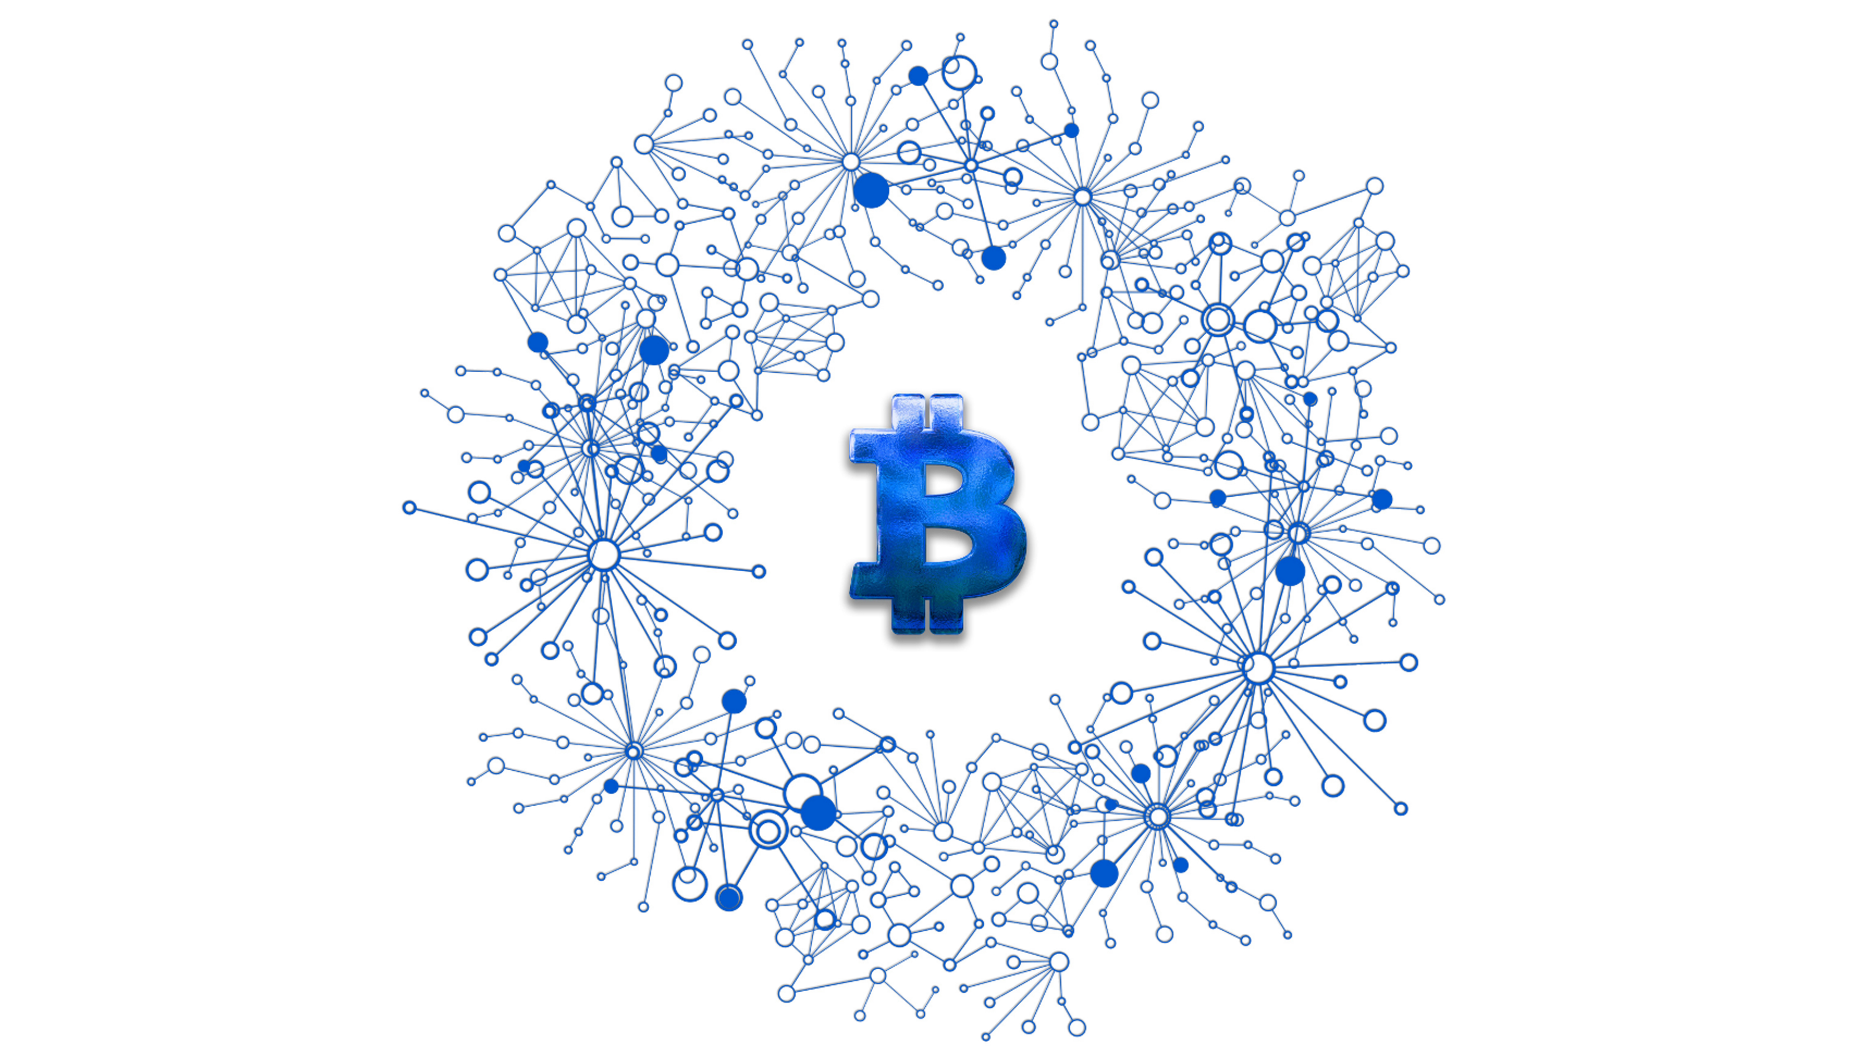
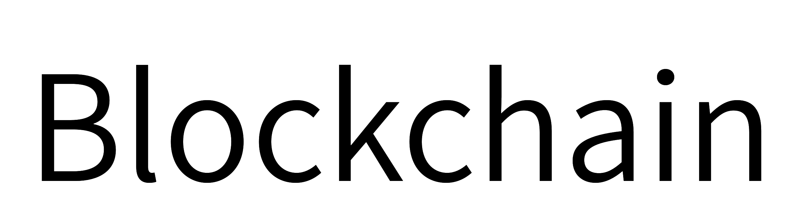
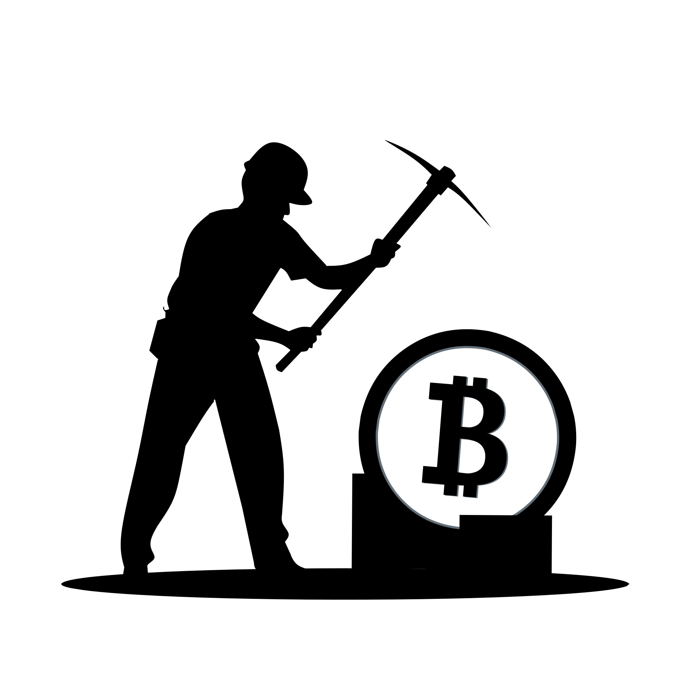


區塊鏈
？
報告人：4080E036 吳承翰

Slide 2
章節
前言
區塊鏈起源
區塊鏈中心教條：51% 規則
比特幣的區塊鏈
實際運行方式
閃電網路 & 雷電網路
區塊鏈真相
為區塊鏈而區塊鏈

Slide 3
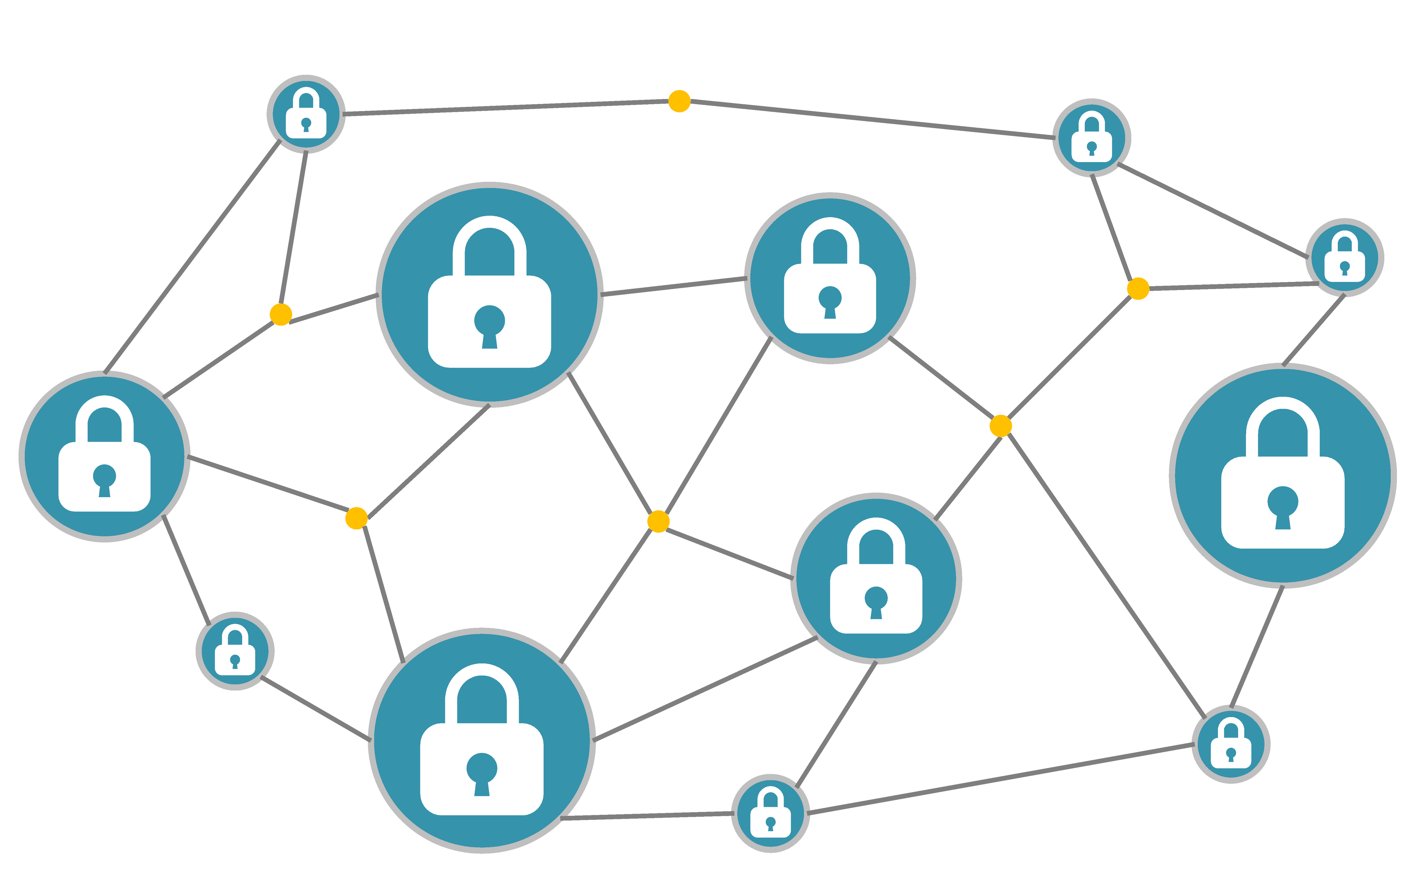
區塊鏈 ?
區塊鏈代表去中心化嗎！？
區塊鏈代表不可篡改嗎！？
區塊鏈代表可以信任嗎！？
以目前的區塊應用都是「為區塊鏈而區塊鏈」，用區塊鏈當作行銷手法唬弄人，
因為用區塊鏈能做，不用也可以做，而大部分不用還可以做得更好。
其外少數應用雖然有意義，但並非區塊鏈是什麼偉大的創新技術非得使用，
而是因為商業模式必須使用區塊鏈才容易成功。

Slide 4

「區塊鏈 +」 「物聯網 +」
十多年前中本聰(Satoshi)異想天開做了比特幣實驗，連他可能也沒想到在將來會發展成令全球瘋狂的「區塊鏈」浪潮，一時之間的各項娛樂、物流、能源、醫療、金融等都可以區塊鏈，便此有人將它稱為「區塊鏈 +」，還和「物聯網 +」畫上了等號，意思則是什麼應用都可以加上區塊鏈創造全新的價值。
所以隨著媒體爭相報導下，經過社群不斷擴散放大而增加想像空間，甚至出現「區塊鏈是人類有史以來最偉大的發明」這類荒謬聳動的標題，造成社會大眾的認知與實際情況的落差。
因為真正了解區塊鏈的人還是屬於資訊工程領域、有在寫程式的人為主，其餘不同領域的專家，包含金融、行銷、法律、管理等對區塊鏈 其實是一知半解，在認知情況錯誤下幻想各種商業模式及應用就會有困難，也因為這些狀況讓懂區塊鏈的人有很大的操作空間，能夠使用一堆專有名詞唬過那些一知半解的人，而廠商也因看上區塊鏈這些專有名詞難以理解，紛紛將產品套上區塊鏈，到底瞭不了解就先把客戶唬近來再說。

Slide 5
區塊鏈起源
區塊鏈起源於比特幣，發明人中本聰(Satoshi)「在2008年發表了一篇名為《比特幣：一種對等式的電子現金系統》（Bitcoin: A Peer-to-Peer Electronic Cash System）的論文」，提出了稱為「比特幣」的電子貨幣及演算法，由於比特幣不適合即時大量的小額交易，而在法規上也有一疑義難被主管機關接受，因此有人將比特幣的部分技術抽離出來尋找新的應用，並取了新名字區塊鏈(Blockchain)。
從2009年比特幣區塊鏈開始運作，至目前已超過10年，由於大量錯誤觀念被社群媒體傳遞，例如：可以取代傳統貨幣即將被大量使用，只有2100萬枚總量固定具有稀缺性所以比黃金保值，再加上大量持有比特幣的人刻意炒作，在一時間市場上出現許多人投入、投機氣氛濃厚，那麼比特幣、區塊鏈到底又是什麼？

Slide 6


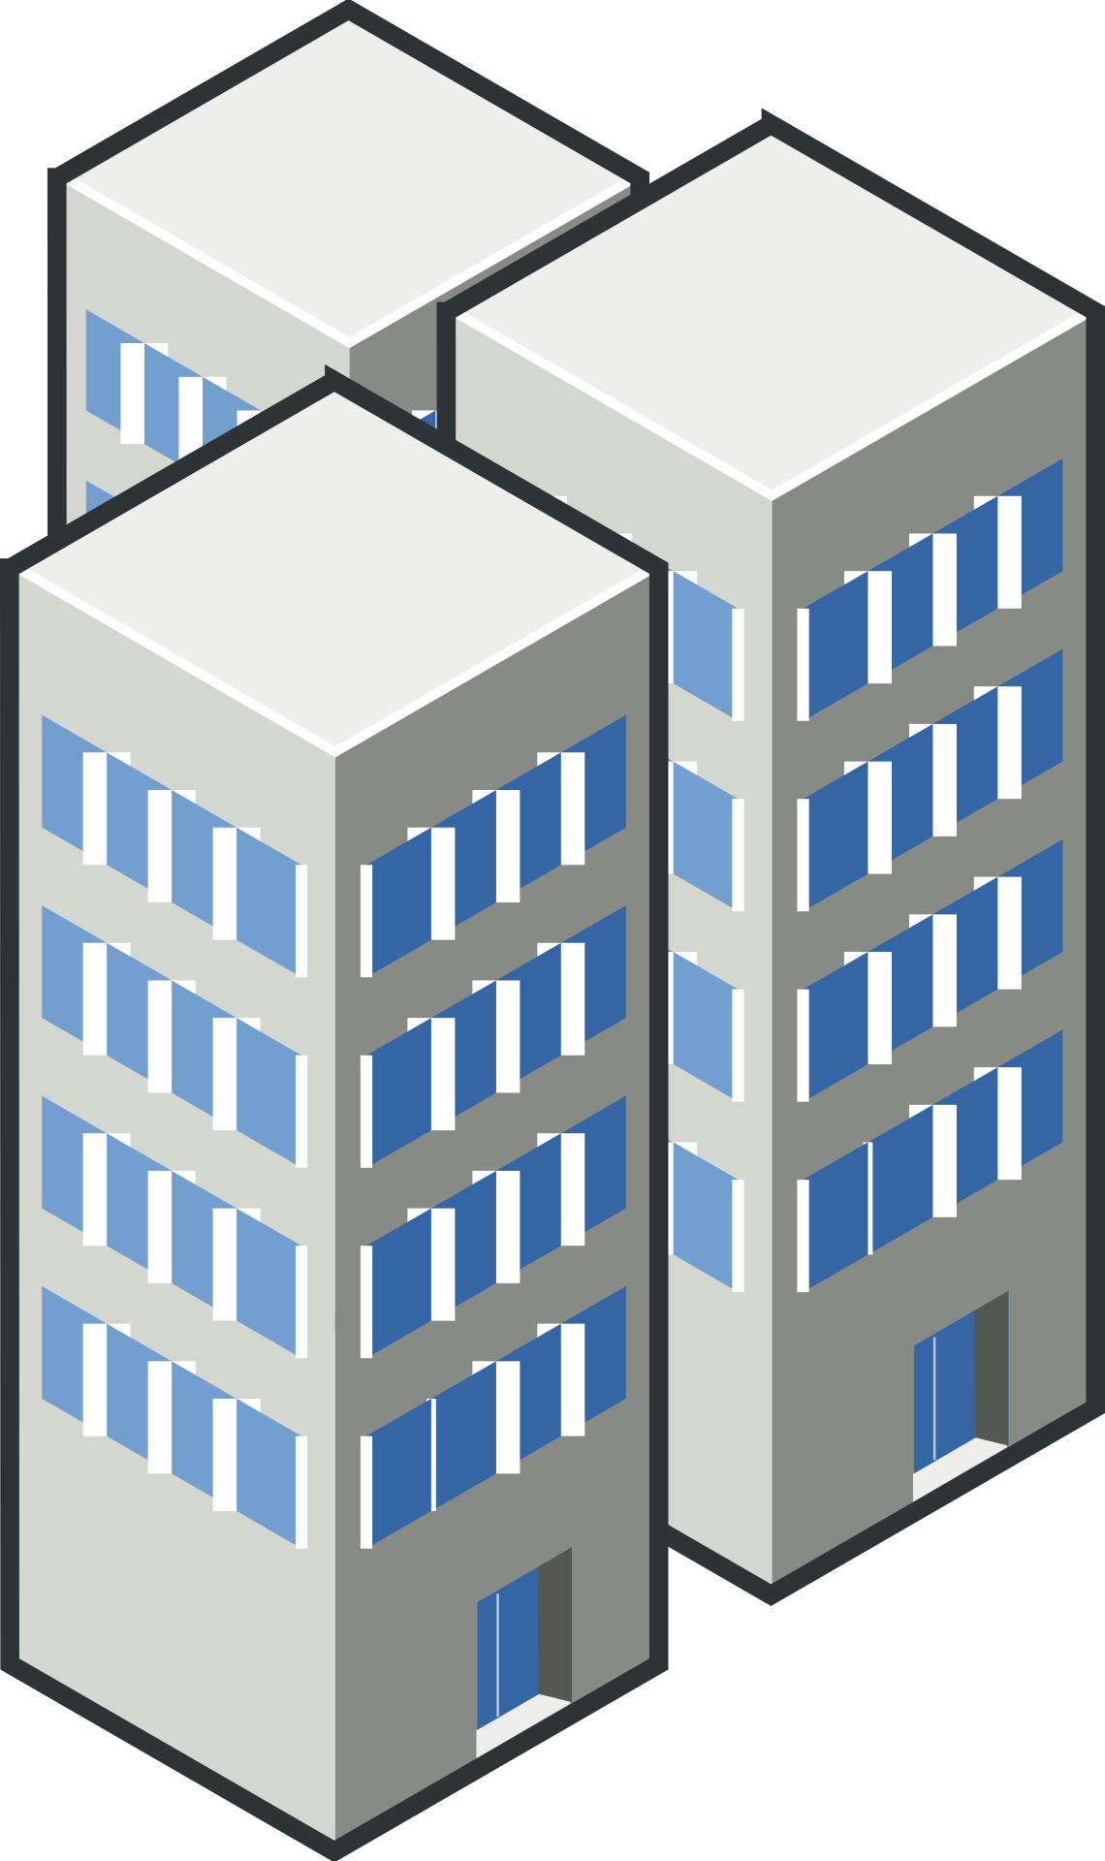

區塊鏈起源
10BTC
69BTC
軍如
四海
丁丁
付款人 | 收款人 | 交易金額
N/A | 軍如 | 100BTC
軍如 | 四海 | 10BTC
四海 | 丁丁 | 69BTC
比特幣帳本
(BTC ledger)

Slide 7
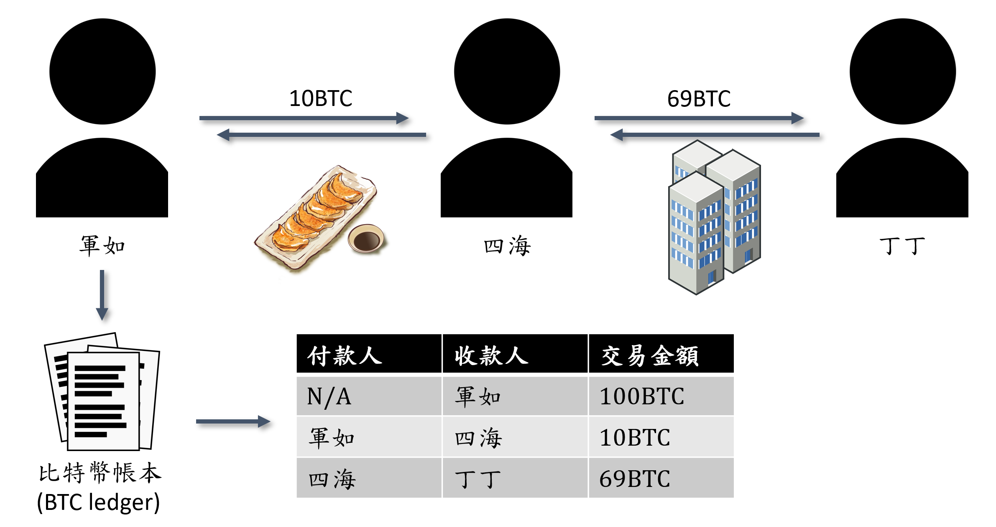
區塊鏈起源
後來四海和丁丁想了想，不對啊！，我們的財產(交易紀錄)都儲存在軍如的電腦裡，都是他說了算，我們有什麼保障呢？
聽到了這樣的質疑軍如說：沒關西那你們也去買台電腦，我把比特幣帳本複製給你們，讓你們手上也有一份，每個月底來對帳這樣總可以了吧！

Slide 8

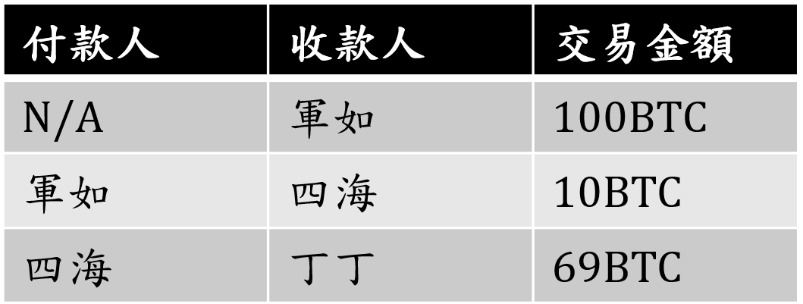

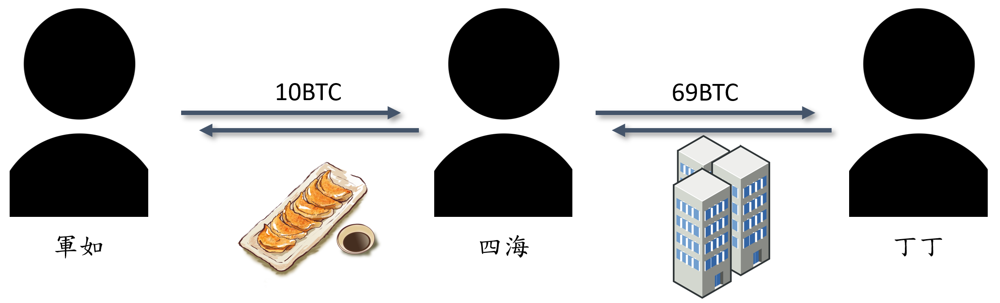
區塊鏈起源
網際網路
Internet
軍如把比特幣帳本複製給四海和丁丁

Slide 9
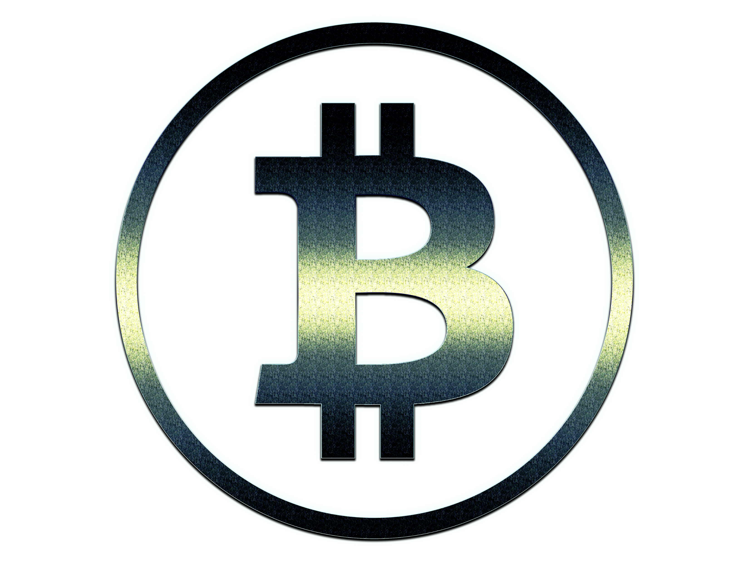
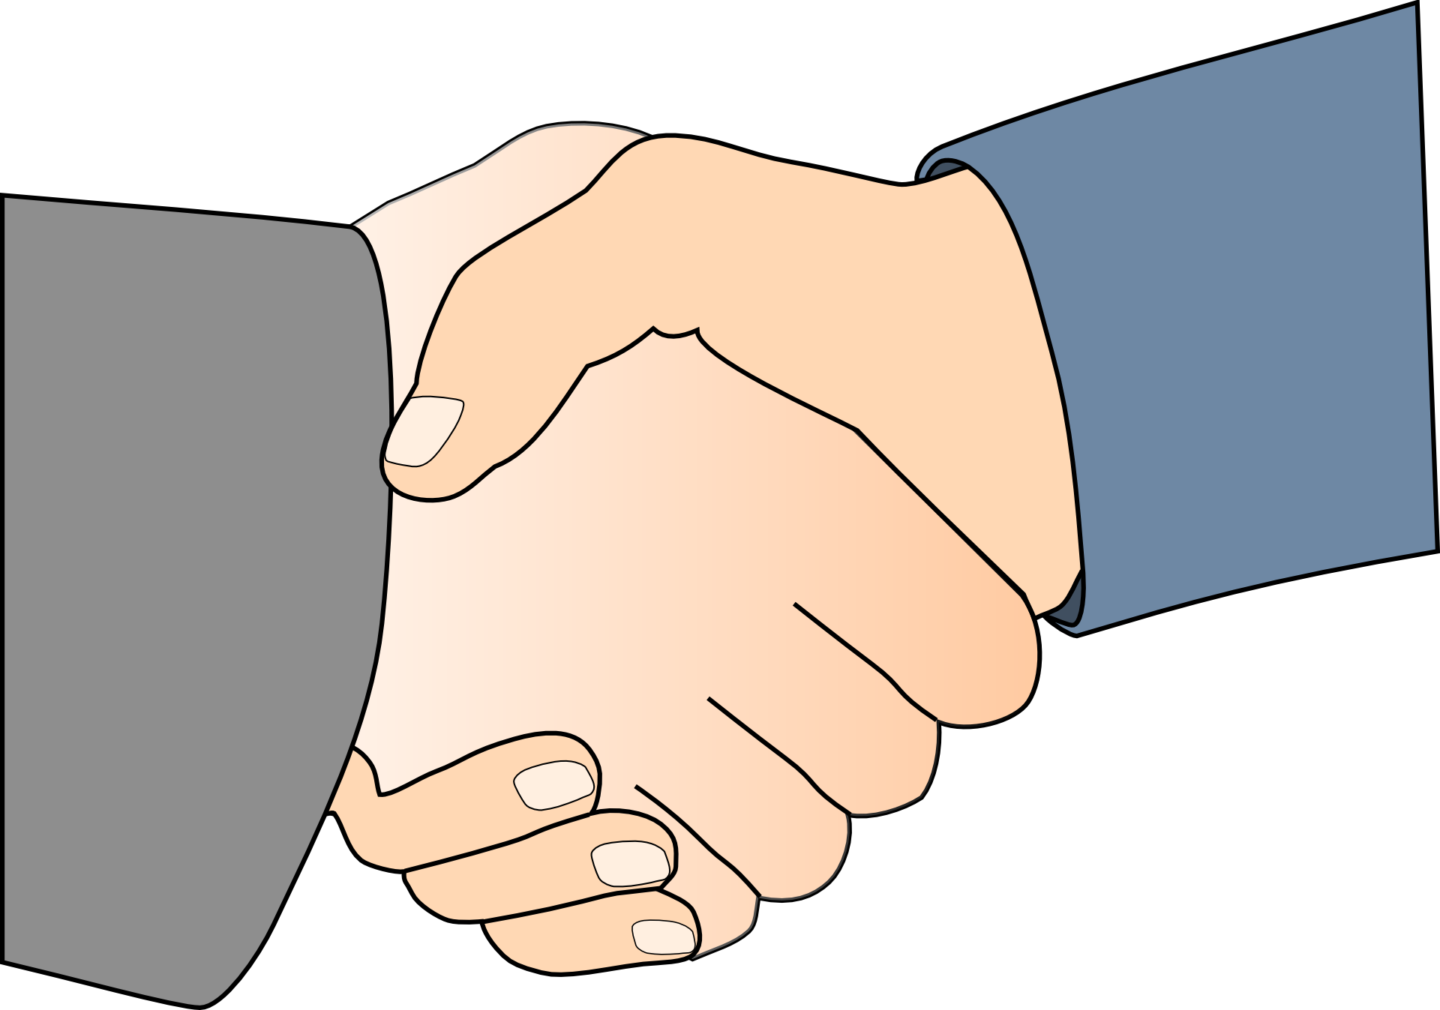
區塊鏈中心教條：51% 規則
若有人篡改比特幣帳本，對帳時發生不符，一狀告到法院，所調查出的資料又能相信誰呢！？

Slide 10
假設情況1
區塊鏈中心教條：51% 規則
網際網路
Internet
5BTC
如果軍如篡改比特幣帳本，把付給四海的錢改為5BTC

Slide 11
假設情況2
區塊鏈中心教條：51% 規則
網際網路
Internet
4BTC
4BTC
如果軍如和丁丁同謀篡改比特幣帳本，一起把付給四海的錢改為4BTC然後對分

Slide 12
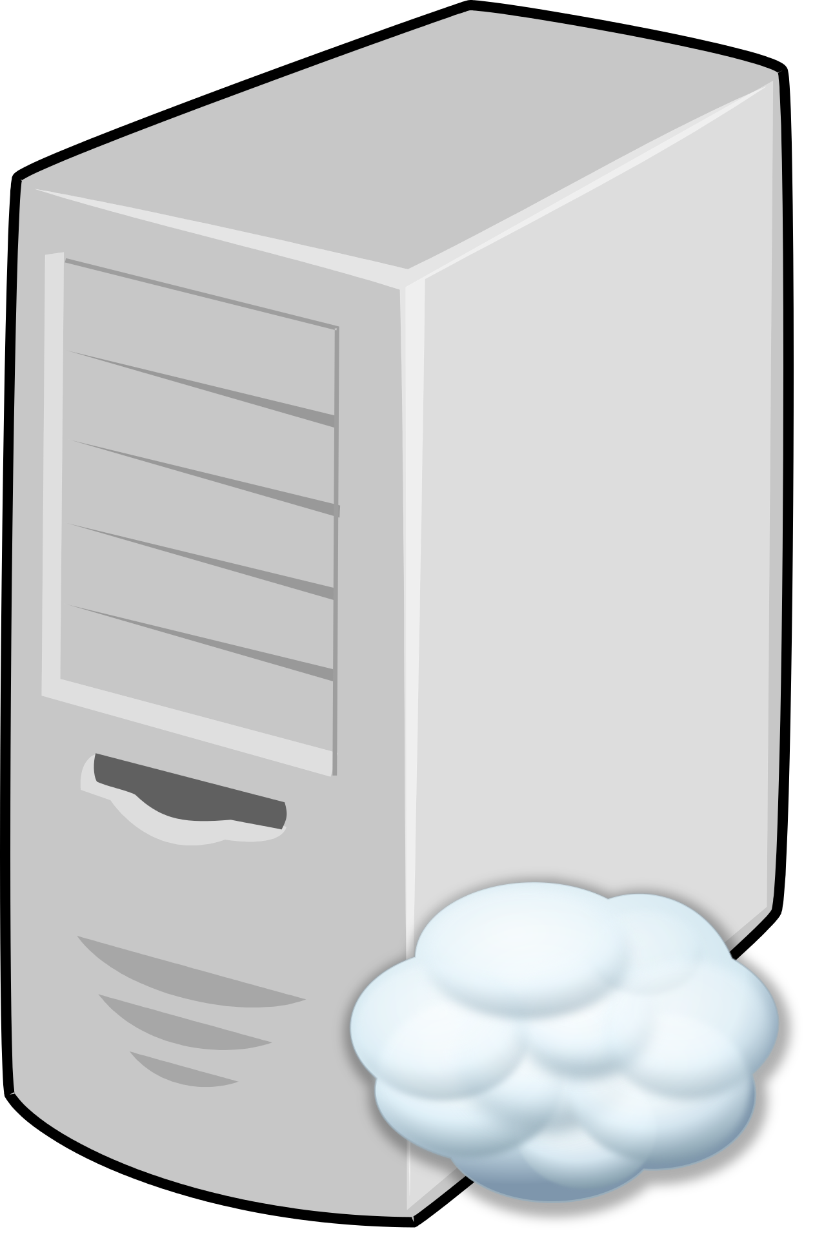
區塊鏈中心教條：51% 規則
在區塊鏈世界裡，只要有人可以掌握51%的電腦(節點)，錯的也會變成對的，對的無從狡辯，則這個區塊鏈就會失去作用，稱為「51%規則(51% rule)」。
因此比特幣不是這樣運作的，那又是如何呢！？

Slide 13
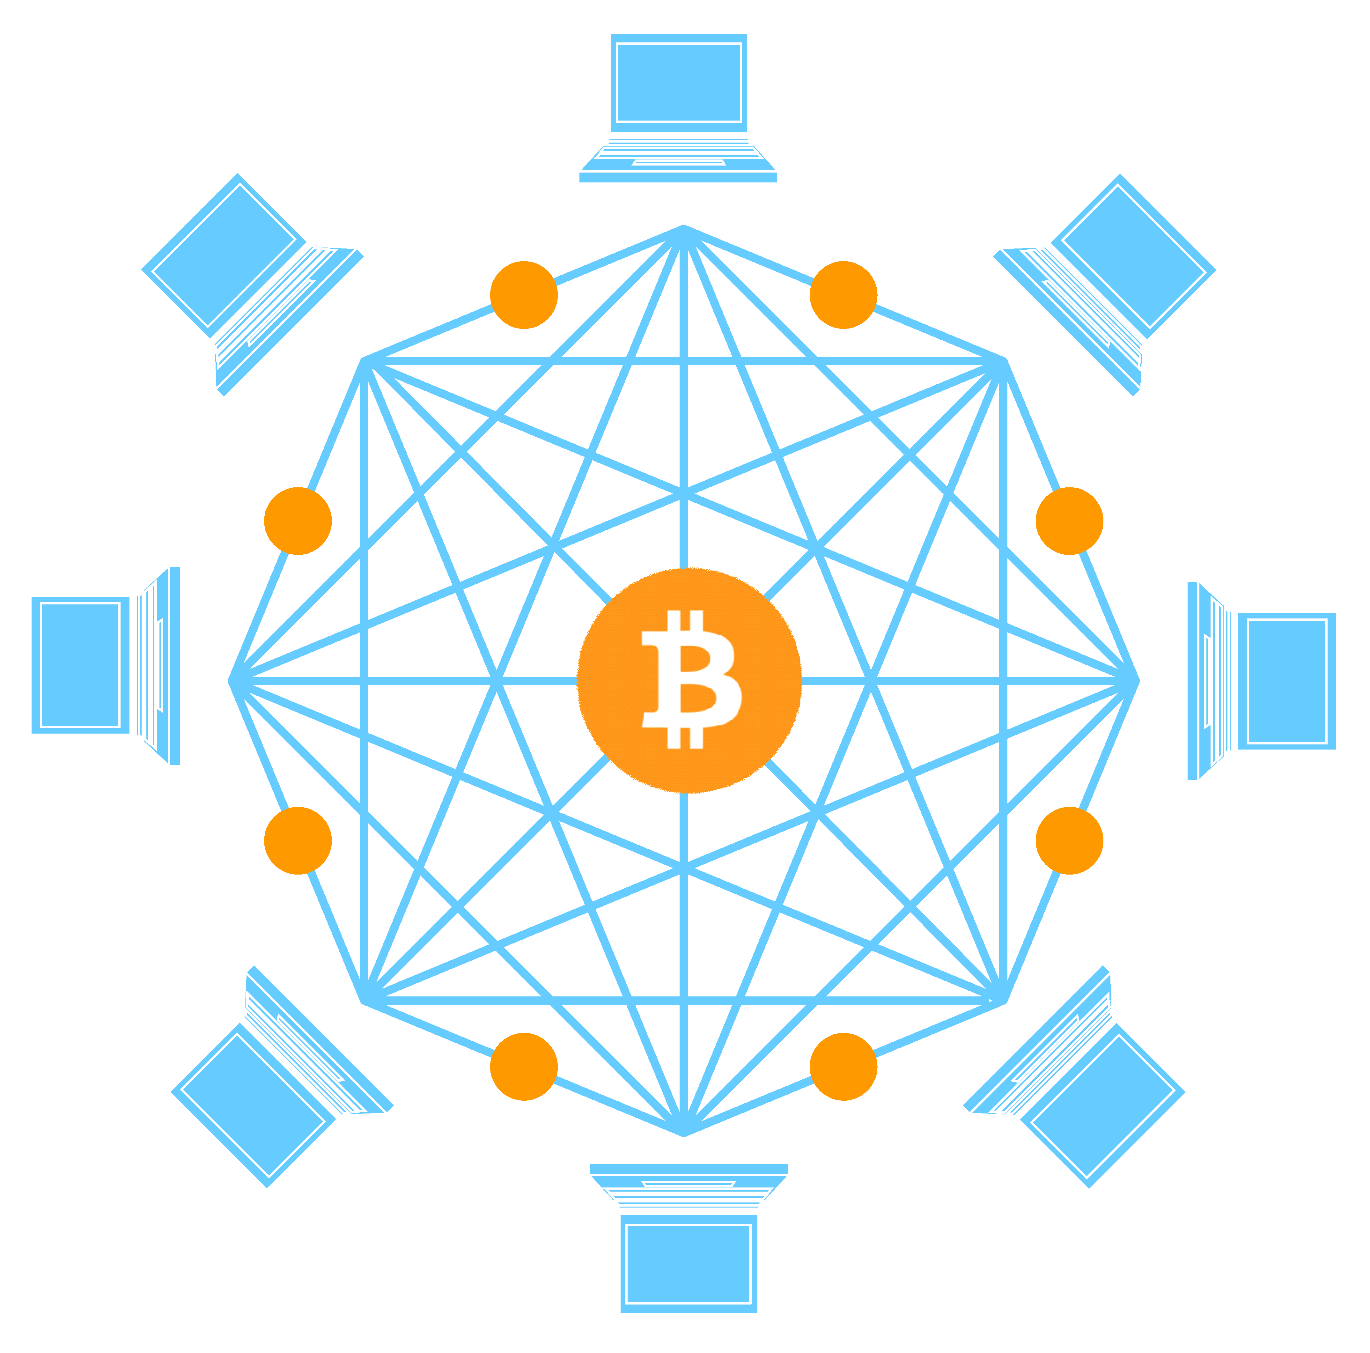
實際運行方式
1. 由Satoshi發起建立第一個「節點(Node)」，節點指的是在伺服器(高階電腦)內安裝「節點軟體(採礦程式)」與「比特幣帳本(區塊鏈)」。
2. 號朝網路上熟悉電腦操作的自願者在世界各地建立節點，同時在伺服器內安裝節點軟體與比特幣帳本。
3. 節點與節點之間經由「對等式(Peer to peer)」網路連線軟體進行資料交換，最後每一個節點(電腦)內的比特幣帳本(區塊鏈)內容都一樣。
4. 使用者安裝應用程式「比特幣電子零錢包(BTC wallet)」，並且以手機等付款機制，使用簡單。
5. 應用程式將交易內容回傳至節點，節點再將交易內容傳遞給所有的節點，使每一個節點內的比特幣帳本(區塊鏈)都有相同的內容。

Slide 14
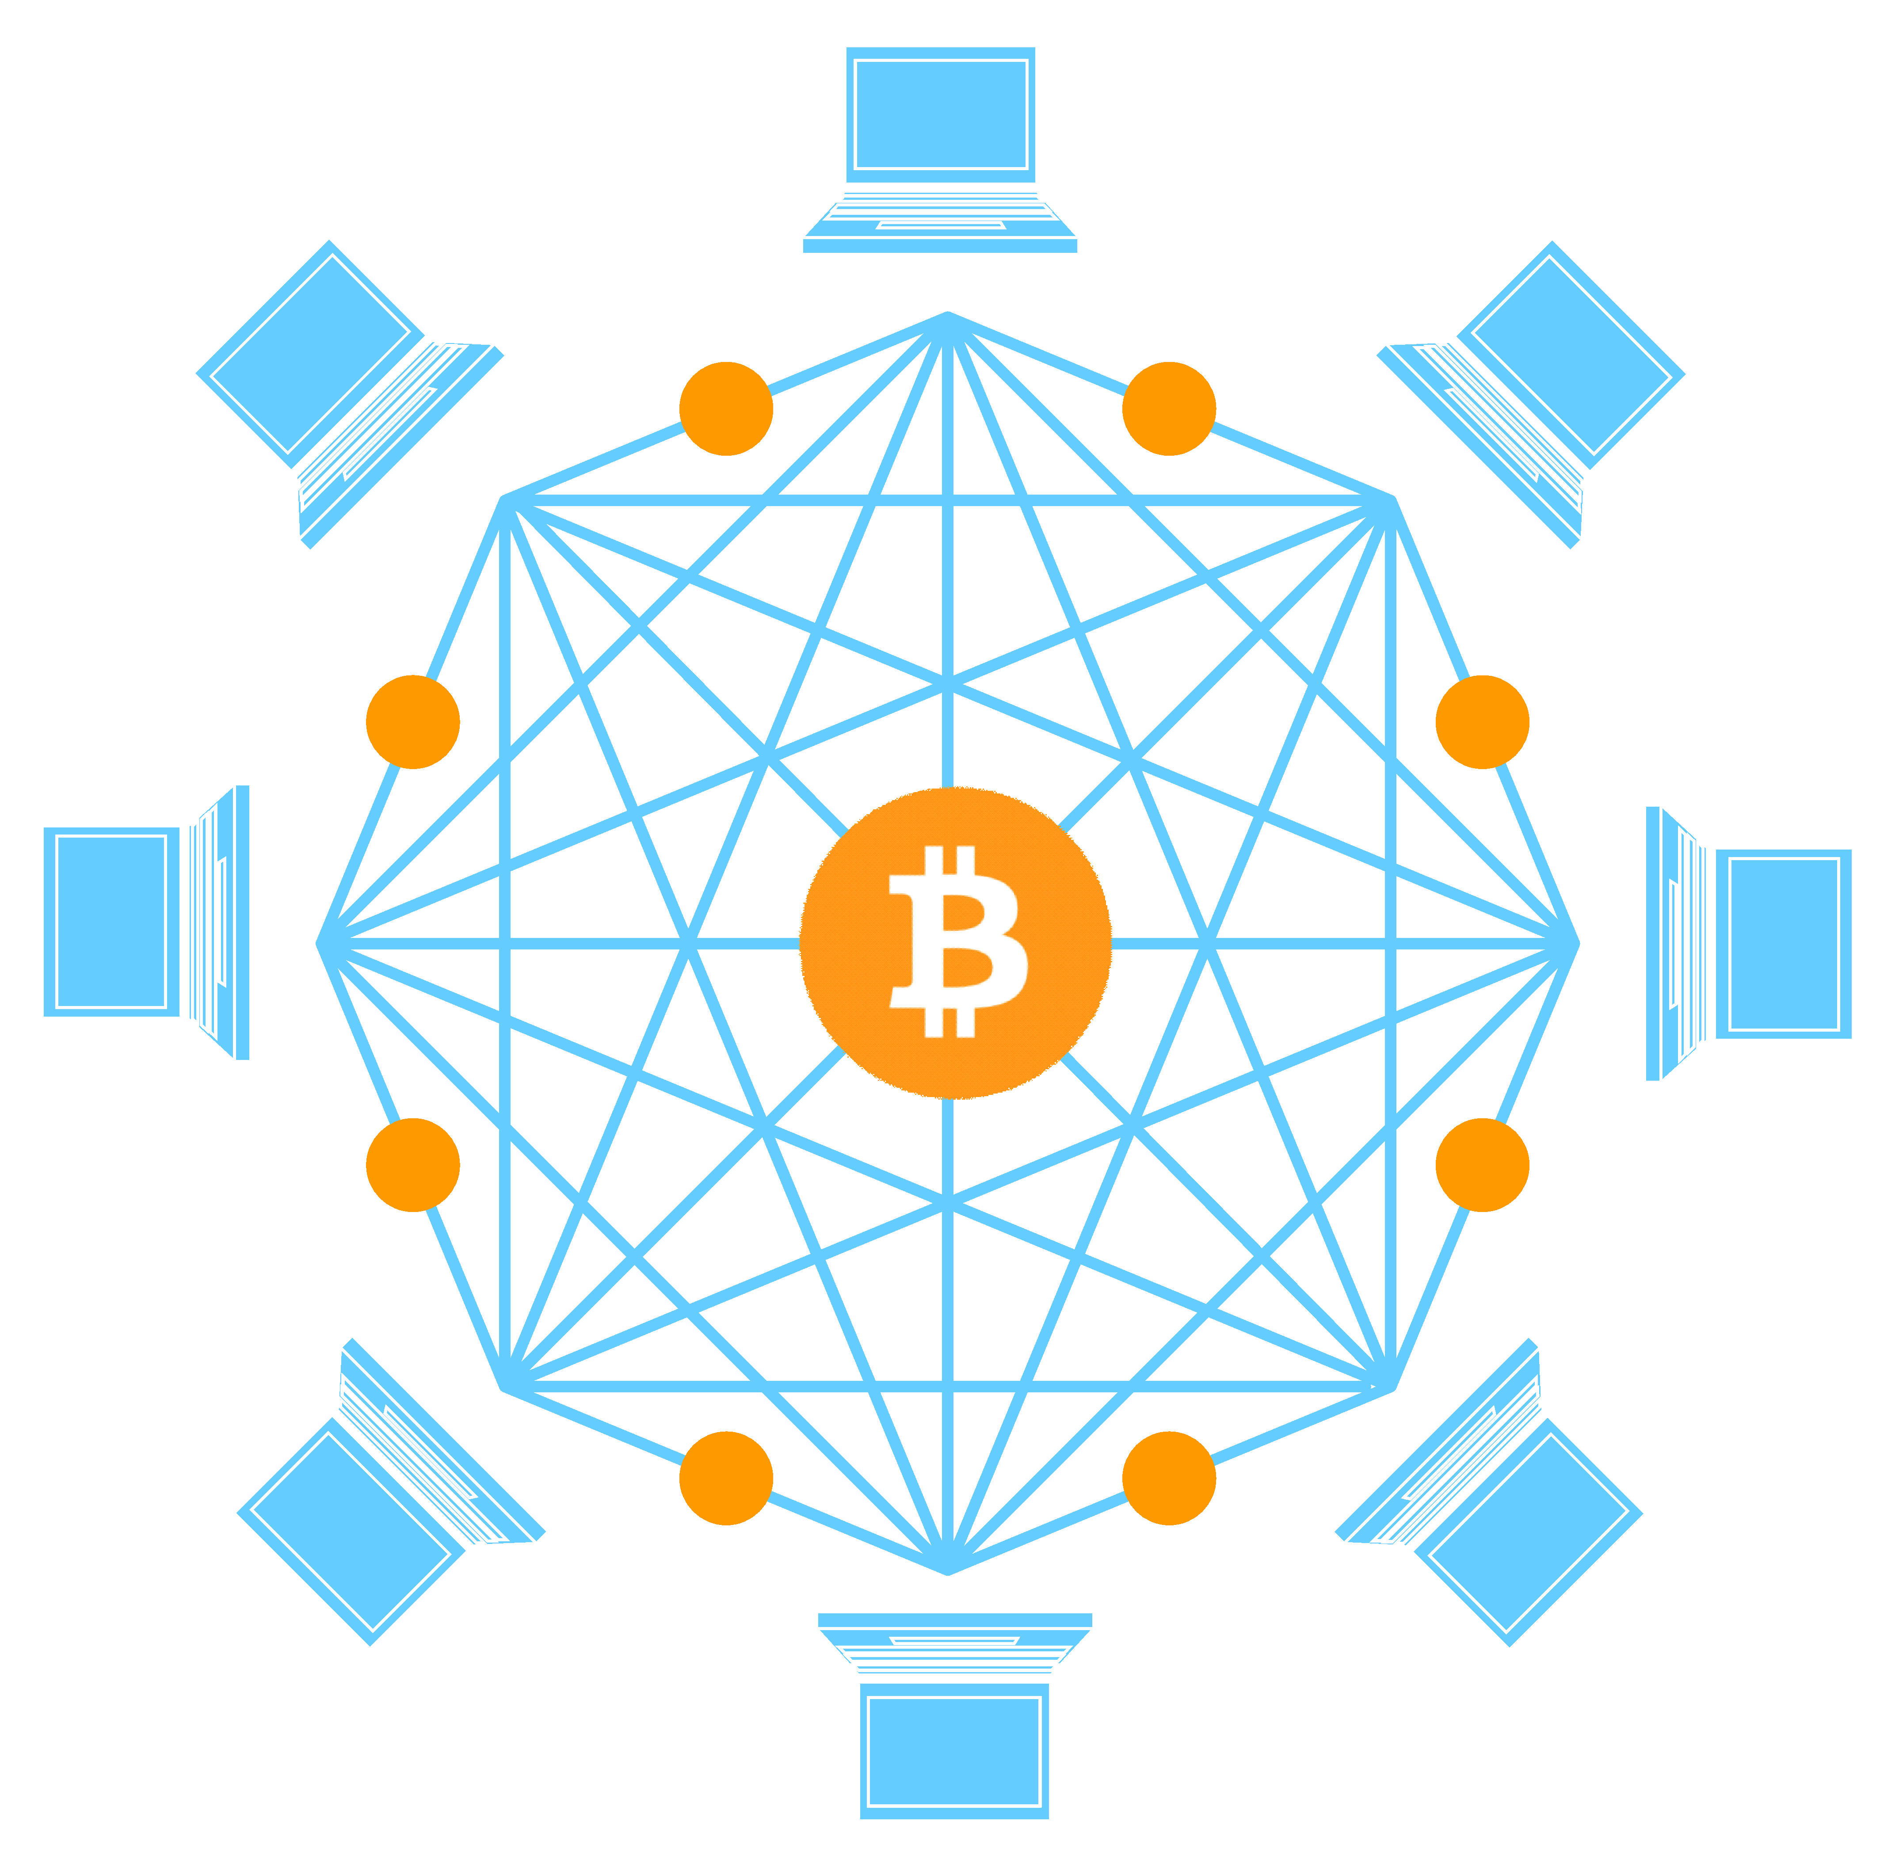
實際運行方式
全球有的比特幣帳本(區塊鏈)的節點都是熟悉電腦的自願者所建立，又稱「礦工」，而電腦稱為「礦機」，使用者只需要使用應用程式就可支付，不用管比特幣帳本(區塊鏈)如何運作。

Slide 15
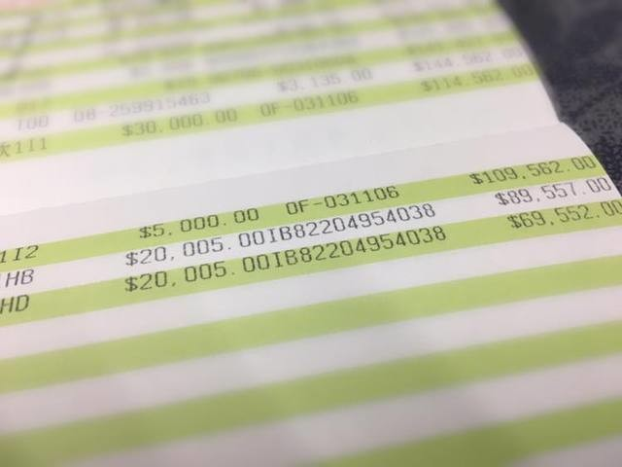
比特幣的區塊鏈
區塊就是「存摺」，一本郵局存摺可記錄大約200筆交易，一個比特幣區塊可記錄約4000筆交易。
存摺按照固定格式紀錄資料，例如：日期、付款人、收款人、交易金額、結餘，區塊也是如此，所以稱為「資料結構(Data structure)」。
日期 | 付款人 | 收款人 | 交易金額
20220101 | N/A | 01100110 | 50BTC
20220101 | 00010101 | 01111001 | 69BTC
20220102 | 01000100 | 00011010 | 96BTC
………. | ………. | ………. | ……….
20220105 | 01111001 | 00011001 | 25BTC
20220106 | 01100110 | 01100110 | 35BTC
20筆
10頁共200筆
4000筆
一本郵局存摺滿200筆交易就會換第二本，再滿就換第三本，以此類推，我們也可稱「存摺鏈」，那麼筆特幣也是如此，滿了4000筆交易就換第二個，以此類推，而稱為「區塊鏈」。
推之： 「區塊鏈」就是「存摺鏈」

Slide 16
採礦的目的
所以比特幣的區塊鏈只是用來記錄全世界所有支付比特幣的「交易紀錄(Transaction)」稱為「比特幣帳本(Bitcoin ledger)」，因此區塊鏈只是一種紀錄資料的資料結構。
銀行電腦 (中心化)
比特幣帳本(被複製好幾萬份，並且儲存於各個不認識的「礦工」的電腦，去中心化)
採礦目的為了「確保資料無法被篡改」
區塊(Block)鏈結(Chain)
「雜湊演算法(Hash Algorithm)」
「條件雜湊(Conditional hash)」

Slide 17
採礦的目的
請留意挖礦的目的是為了「確保資料無法被篡改」，而不是「分配礦工獎勵金」，這種模式所稱為「工作量證明(PoW：Proof of Work)」，但由於採礦浪費大量電能，因此近年來各科學家開發其他演算法取代挖礦，例如：持有量證明(PoS：Proof of Stake)、儲存量證明(PoC：Proof of Capacity)等…，但方法都有各自問題，因此想要確保資料無法被篡改，至目前還沒有完美的方法區塊鏈也就沒那麼神奇。
比特幣使用的條件雜湊，浪費大量電能因此科學家努力開發新演算法取代，目的就是為了解決區塊鏈完全去中心化，但使用這些技術只是把原本中心化、簡單可以做好的事改變成去中心化，用複雜的方法來做，意義為何？

Slide 18
礦工獎勵金逐漸減少
礦工的電腦必須不停進行挖礦，因此浪費大量電能，為了獎勵礦工，只要運算條件成立的礦工就可以建立一個區塊(比特幣帳本)，除了可以記錄別人的比特幣交易，還可以無中生有(自己給自己)，記錄一筆「礦工獎勵金」。
為了確保比特幣總數不會無限增加，因此演算法設計成約每四年獎勵金就會減半，是一個無窮等比級數，使得總數2100萬枚的大部分在前十年礦工獎勵金就拿夠了，後面少的可怕。
比特幣2009年發行礦工獎勵金為50枚，2012第一次減半剩25枚，2016第二次再減半剩12.5枚，就些就是目前比特幣礦工收入來源，但若持續減半越來越少，礦場倒掉、沒人記帳、比特幣就無法交易，無法交易的貨幣，再稀缺價值又為何呢？
手續費
地下金融
稀缺性
哄抬價格
大額交易才能支撐

Slide 19
比特幣區塊鏈問題
為了確保交易資料無法篡改，比特幣的演算法設計每10分鐘，全世界只能採出一個區塊，一個區塊約1MB，一筆交易約256B，所以一個區塊大約儲存4096筆交易(1MB/256B=4096)，平均每秒全世界礦工最多只能處理6.82筆交易(4096筆交易/600秒=6.82)，且每個區塊必須複製好幾萬份，並分散儲存在礦工的電腦內(去中心化)，就是天生無效率所以難取代傳統貨幣。
以買東西舉例優缺點
許多人吹捧區塊鏈去中心化優點，那缺點呢？
中心化和去中心化各有優缺，所以兩者並用是較可行的方式。

Slide 20

透過「中心化」解決交易緩慢問題
透過「中心化」的閃電網路解決交易速度緩慢的問題，閃電網路(Lightning Network)
閃電網路
雷電網路
閃電網路的特性主要是「通道」和「節點」。
通道想像是雙方共同放入某些金額並持有的帳戶。
雙方開始可以決定將多少款項放入，但當錢要領出時這個通道就會關閉。
擁有此帳戶的好處是，只要雙方同意轉移某筆款項就可以近乎及時在兩者間交易。
這些交易的明細都會暫時被記錄在「鏈下」，不會被記錄在區塊鏈上。

Slide 21
透過「中心化」解決交易緩慢問題
B
C
A

Slide 22
雷電網路的特性
雷電網路基於以太坊的解決方法。雷電網路不僅是只支援以太幣之間之間的轉移，而是支援所有ERC20代幣的轉移。意思也就是說所有的ERC20代幣都可以在雷電網路上轉移。
潛在缺點：前面說了閃點網路的好處，但事實上還是有潛在問題像是「過路費」、「中心化問題」。

Slide 23
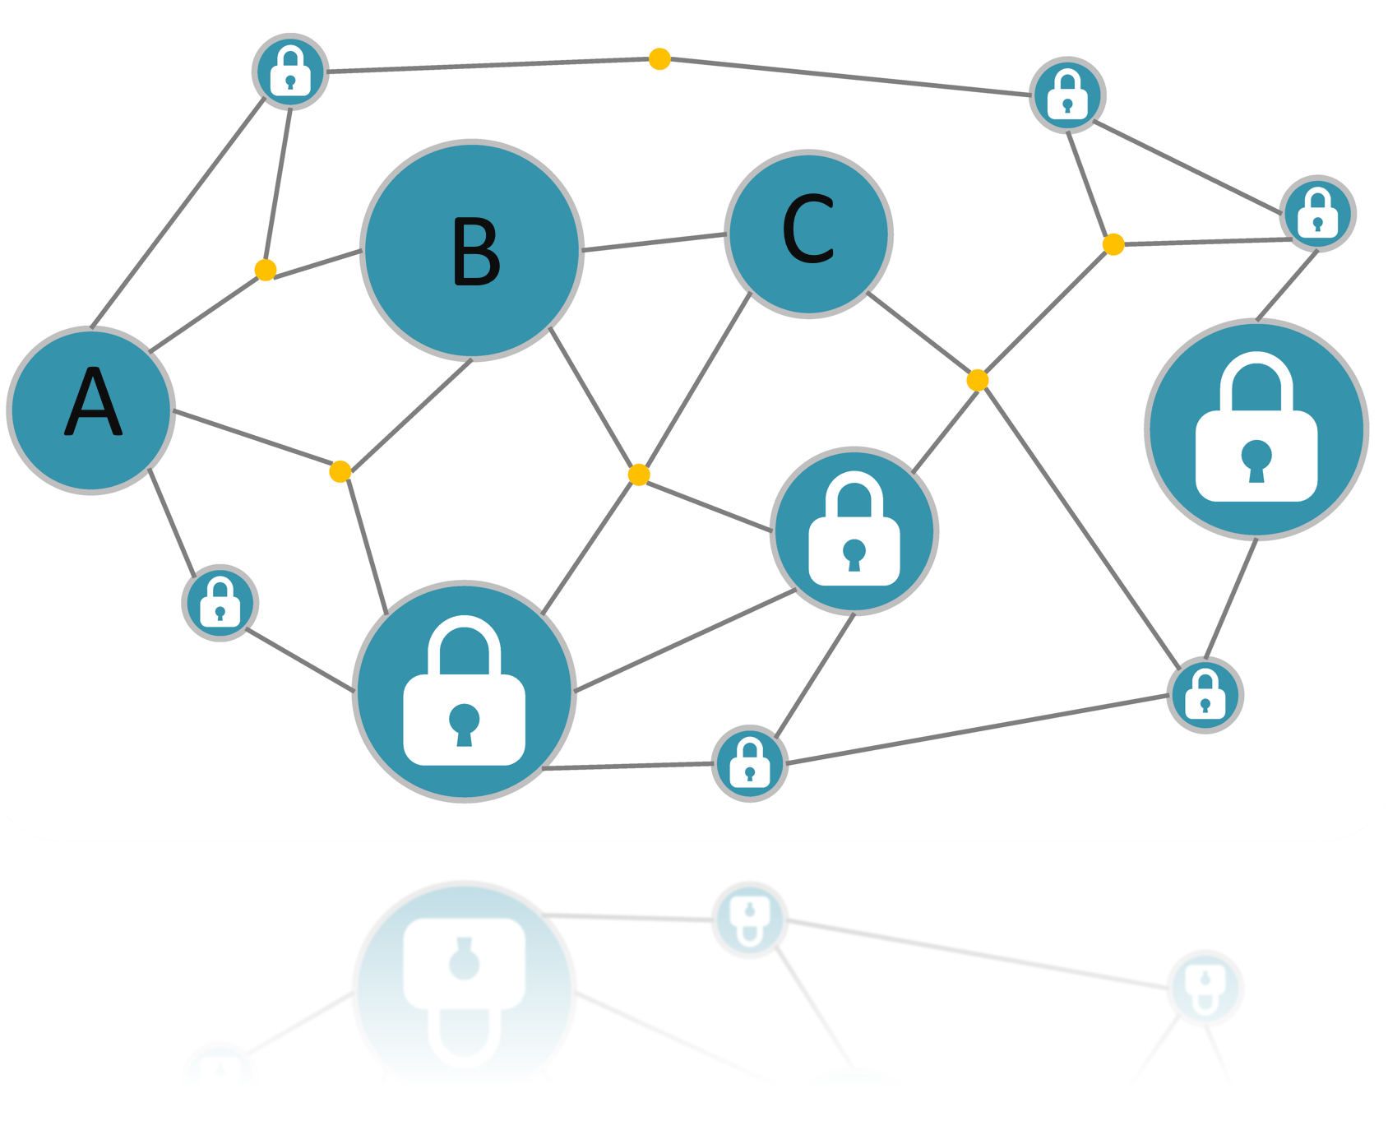
中心化
當我們需要使用節點與其他人交易時，會漸漸出現些「超級節點」，這些超級節點在一開始就讓自己比一般的節點有更多通道相連，人們就會傾向有較多個通道的節點，這樣避免去開多個通道的困擾，但這就會造成大問題，因此有人批這些節點本身就是中心化的現象，而跟區塊鏈本身的去中心化理念就背道而馳。

Slide 24
比特幣區塊鏈總結
比特幣因交易紀錄需要複製分散儲存在各礦工電腦中所以交易速度緩慢，而且需要挖礦方式才能確保資料無法被篡改。
交易速度解決，透過閃電網路個人與個人開通道、經由別人節點來解決，最終大家都會經過他們來轉移，那麼還是一個中心化的方式來解決。
所以當有人問比特幣為何有價值，會有人說是因為去中心化，但交易速度緩慢還是得透過中心化方法去解決。

Slide 25
區塊鏈真相
公有鏈、聯盟鏈、私有鏈應用
區塊鏈為什麼不代表「去中心化」
區塊鏈為什麼不代表「不可篡改」
區塊鏈為什麼不代表「可以信任」
去中心化的系統效率比較高？
拜占庭演算法！？區塊鏈為何要搞得這麼複雜？
增加區塊鏈運作效率？

Slide 26
公有鏈
公有鏈大部分的應用是加密貨幣
任何人都可以建立和參與的區塊鏈稱為「公有鏈(Public blockchain)」，任何人都可以讀取、發送、確認交易資料，參與共識過程，通常被認為是完全去中心化的區塊鏈。
例如：比特幣、乙太幣
目前公有鏈大部分的應用就是加密貨幣，由於地下金融有很大的市場，因此市場仍然會持續運作下去。
在眾多公有鏈裡比較有創意的是乙太坊的「智能合約(Smart contract)」結合乙太幣的運作，這是實際上有意義的公有鏈，可將現有的許多實體應用虛擬化，但仍有交易速度緩慢的問題。

Slide 27
聯盟鏈
由多個特定的企業或組織建立和參與的區塊鏈稱為「聯盟鏈(Consortium blockchain)」，應用在機構間的交易、結算等工作，讓特定機構彼此有可互相信任的基礎資料。
例如：臉書的天秤幣、台灣金融函證區塊鏈等
由於聯盟鏈參與者經過篩選可信任度較高，不必使用比特幣那種浪費能源的挖礦運算，可以改用「實用拜占庭容錯(PBFT)」或其他演算法提高效率，再加上節點數目少，因此交易速度快，適合應用各種商業模式。
但還要特別留意聯盟鏈還有…假聯盟鏈！？
「真聯盟鏈」屬於成員完全獨立地位平等，沒有任何一個成員能支配其他成員
「假聯盟鏈」是指聯盟成員彼此之間關係密切，可能是、分公司、子公司、關係企業等，有一個母公司可以掌握超過 51% 的節點(51%規則)，則此區塊鏈就失去作用。

Slide 28
私有鏈
由單一企業或組織建立的區塊鏈稱為「私有鏈(Private blockchain)」，只有特定人可以讀取、發送、確認交易資料，參與共識過程可以被操作、修改，完全違反 51% 規則，此為垃圾，唬外行人。

Slide 29
區塊鏈為什麼不代表「去中心化」
區塊就是存摺、區塊鏈就是存摺鏈(很多很多的存摺)，所以區塊鏈只是一種紀錄資料的資料結構而已，透過演算法確保交易紀錄無法篡改，同時被複製多份且分散儲存在許多礦工電腦中，那如果把區塊鏈儲存在一台電腦中又怎麼說是去中心化呢？
公有鏈是目前唯一公認比較符合去中心化條件的區塊鏈，假聯盟鏈是不是去中心化必須確認真假，如果真聯盟鏈則符合去中心化，如果是假聯盟鏈有一個母公司可以掌控超過51%的節點就不符合去中心化，至於私有鏈是由單一企業或組織建立就完全是中心化的東西。
公有鏈是「比較符合」去中心化，而不是「完全符合」去中心化，這是因為只要有人掌握超過51%的運算力，還是有可能操控公有鏈。
例如：比特幣有一萬多個礦工分散全世界，乍看下是去中心化，實際上採礦比的是礦機的算力，而目前51%以上的運算力都是操控在某些大礦廠公司中，因此曾有專家質疑比特幣是否可以信任。

Slide 30
區塊鏈為什麼不代表「不可篡改」
區塊鏈只是一種紀錄資料的資料結構，經由演算法確保交易紀錄無法被篡改，但是這只有在「公有鏈」才能成立，因為若比特幣的礦工要同謀篡改比特幣區塊鏈很困難。
「假聯盟鏈」是不是不可篡改必須確認真假，如果假聯盟鏈有一個母公司可以掌握51%的節點則這個區塊鏈就可以篡改
至於「私有鏈」是由單一企業或組織建立，想怎麼改都行，用演算法也防不了。

Slide 31
區塊鏈為什麼不代表「可以信任」
區塊鏈只是一種紀錄資料的資料結構，經由演算法確保交易紀錄無法被篡改，因此有人稱它為「信任機器(Trust machine)」，但並不是「不可篡改」就代表「可以信任」。
一個資料庫可以信任必須滿足兩種條件，先驗證資料是正確的，寫入資料庫後再確認不可篡改。
區塊鏈第一條件完全幫不上忙，只能做到第二條件，而且必須是公有鏈或真聯盟鏈。
如果是假聯盟鏈及私有鏈就更不用多提，兩者條件皆做不到。
以太坊的智能合約是使用者自己寫入的資料，所以智能合約的內容也不代可以信任。

Slide 32
去中心化的系統效率比較高？
在通訊系統裡，電腦網路連線與運作方式主要分為「中心化(Centralized)」與「去中心化(Decentralized)」，究竟是誰好？
所有電腦傳送資料必須經由一台主機 所有電腦彼此可以傳送資料

Slide 33
去中心化只有優點沒有缺點嗎？
照邏輯，去中心化的系統效率比較高，那麼所有企業都使用去中心化方式營運，不需要主管???
台大沒有校長國際教育就會突破天際???
企業可以使用去中心化方式必須的前提有「規則明確、組織嚴密」，在沒有主管的情況下仍可依照公司規則運作，但企業要完全去中心化是不可能的，再明確的規則與嚴密組織運作久了一定還是有問題。

Slide 34
拜占庭演算法？區塊鏈為何要搞得這麼複雜？
比特幣或區塊鏈如果希望設計完全去中心化就必須「規則明確、組織嚴密」，這就是目前區塊鏈的最大困難，不論怎樣的設計還是會留下漏洞，這也就是為什麼說用區塊鏈解決了某些問題，但又製造了某些問題。
拜占庭演算法是什麼，是「一群將軍必須經由投票決定大家要一起進攻或撤退」或「將軍中可能出現叛徒」這種描述，之所以為何區塊鏈要搞得這麼複雜，原因就是希望區塊鏈能「完全去中心化」。

Slide 35
增加區塊鏈運作效率？
最簡單的方法就是改變演算法，不要挖礦，例如使用「持有量證明(PoS)」，也可以改變區塊的資料結構或運作規則。
最有效的方法還是試著讓它比較「中心化」，例如交易所內會員與會員之間的每一筆交易儲存在交易所電腦裡(中心化)，當有人要把比特幣傳送到另外一個交易所或私人帳戶，再寫進礦工電腦中(去中心化)，如此每秒鐘就能進行幾萬筆比特幣交易了。
了解不過這也不過是障眼法而已，實際上就是部分「中心化」來取代「去中心化」，又是要完全去中心化又要效率高問題。

Slide 36
為區塊鏈而區塊鏈
病歷上鏈保險理賠轉診不用等？
農產履歷區塊鏈耕種紀錄全記載？
學歷證明區塊鏈串聯你所有學經歷文件？
經由區塊鏈認證過的律師可以信任？

Slide 37
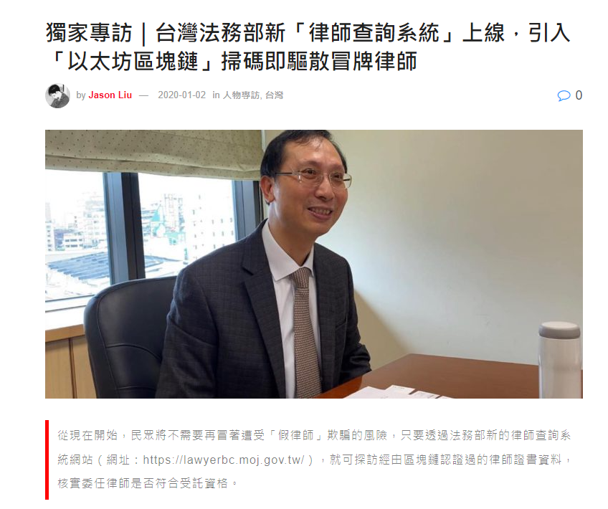
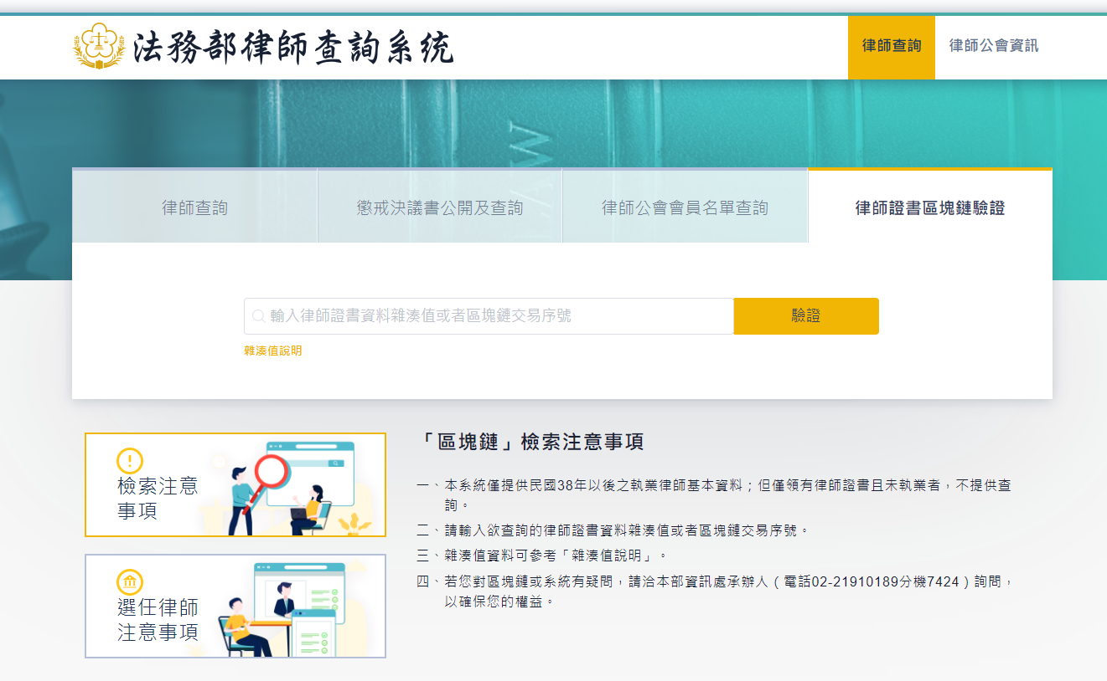
經由區塊鏈認證過的律師可以信任？
https://www.blocktempo.com/ministry-of-justice-used-blockchain-to-build-the-new-lawyer-searching-system/
律師查詢系統網站
https://lawyerbc.moj.gov.tw/

Slide 38
病歷上鏈保險理賠轉診不用等？
傳統作法
區塊鏈做法
就診醫院
就診病患
開立診斷報告
開立就醫證明
就診病患隨時查詢
就診
醫院
轉診醫院
保險公司
就診病患
紙本診斷報告
轉診醫院
紙本就醫證明
申請理賠
轉診醫院
保險公司
醫療病歷區塊鏈
醫療病歷伺服器

Slide 39
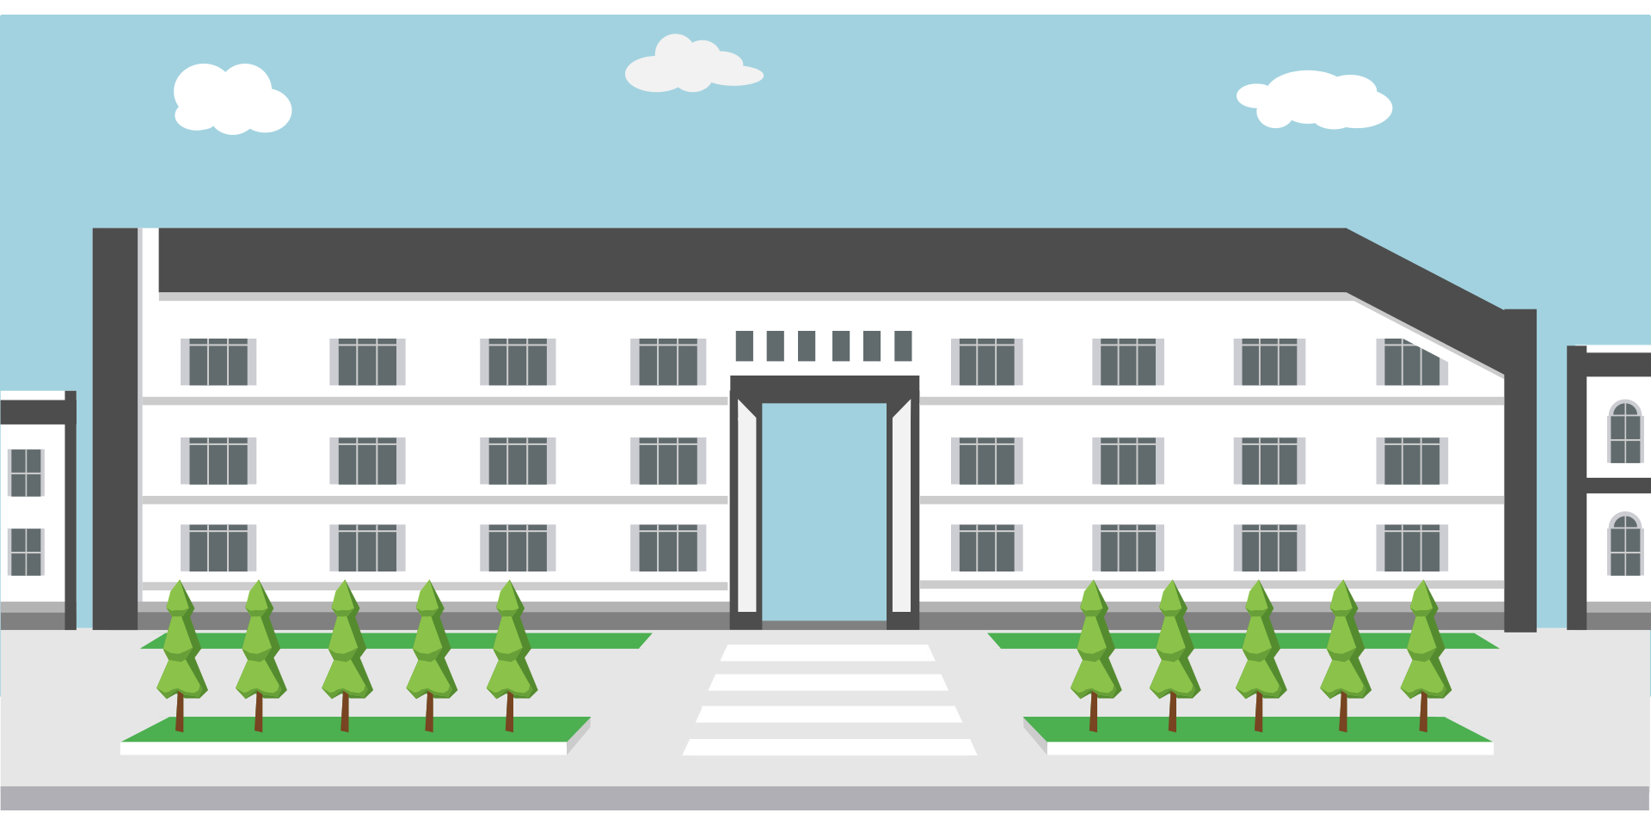

學歷證明區塊鏈串聯你所有學經歷文件？
1.申請電子
畢業證書
2.送到高中
進行審查
6.傳回電子
畢業證書
交易序號
5.交易序號
傳回系統
畢業學校
3.資料上傳
區塊鏈
4.取得區塊
交易序號
7.上傳電子
畢業證書
交易序號
8.進入區塊鏈進行交易驗證
學歷證明伺服器
9.交易序號確認
畢業學校
申請學校 or 公司
學歷證明區塊鏈

Slide 40
總結
區塊鏈就是把簡單的事情複雜化
應用??
炒作??洗錢??
智能合約
NFT
龐氏騙局

Slide 41
參考資料
[1-14] https://www.youtube.com/watch?v=u0paxAJVrNc
[5] https://zh.wikipedia.org/wiki/%E4%B8%AD%E6%9C%AC%E8%81%AA
[6] https://aska85073130-tw.webnode.tw/
[15-24] https://www.youtube.com/watch?v=zJBAf5NiGOo
[25-35] https://www.youtube.com/watch?v=OB6NpMOg_Rc&t=1174s
[37] https://www.blocktempo.com/ministry-of-justice-used-blockchain-to-build-the-new-lawyer-searching-system/
[37] https://lawyerbc.moj.gov.tw/
[36-39] https://www.youtube.com/watch?v=Tx1nXbIjMvs

Slide 42
END
報告人：吳承翰 報告完畢

